Slide 1


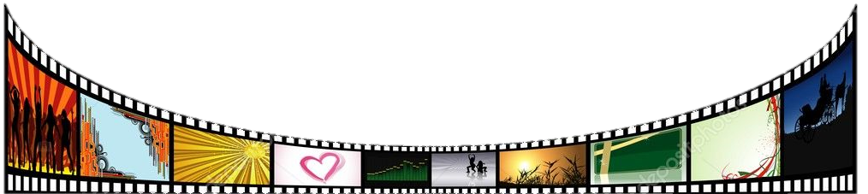
2022
ГОД НАРОДНОГО ИСКУССТВА И НЕМАТЕРИАЛЬНОГО КУЛЬТУРНОГО НАСЛЕДИЯ
2022
ГОД ЦИФРОВИЗАЦИИ В РЕСПУБЛИКЕ ТАТАРСТАН
ТАТАРСТАН РЕСПУБЛИКАСЫНДА ЦИФРЛАШТЫРУ ЕЛЫ
Муниципальное бюджетное дошкольное образовательное учреждение
города Набережные Челны «Детский сад комбинированного вида № 82 «Подсолнушек»
_______________________________________________
Яр Чаллы шәһәренең муниципаль бюджет мәктәпкәчә белем бирү учреждениесе
82 нче «Көнбагышкай» катнаш төрдәге балалар бакчасы»
РЕСПУБЛИКАНСКИЙ КОНКУРС
«ЛУЧШИЙ
БИЛИНГВАЛЬНЫЙ
ДЕТСКИЙ САД»

Slide 2
ИННОВАЦИОННЫЙ ПРОЕКТ
«МедиаК^{о} РТ»
(Медиакомпания речевого творчества)
Систематизировать в педагогической практике применение авторских методических пособий и современных игровых технологий, обеспечивающих обучение детей на двух государственных языках.
ЗАДАЧИ
АКТУАЛЬНОСТЬ
Актуальность и значимость взаимосвязанного обучения русскому и татарскому языкам заключается в том, что в условиях Республики Татарстан должна сформироваться двуязычная личность
Создание современной модели билингвальной среды, направленной на качественное усвоение детьми государственных языков Республики Татарстан по средствам инновационных методов работы при организации воспитательно-образовательного процесса
Сформировать двуязычную личность в условиях современной дошкольной образовательной организации через создание цифровой развивающей предметно-пространственной среды.
Создать условия для развития методической компетентности педагогов в рамках билингвального образования.
Популяризировать современные, разнообразные, организационные формы работы с родителями и социальными партнерами.
ЦЕЛЬ

Slide 3
ЭТАПЫ РЕАЛИЗАЦИИ ПРОЕКТА
I ЭТАП: ОРГАНИЗАЦИОННО-ПОДГОТОВИТЕЛЬНЫЙ
II ЭТАП:
РЕАЛИЗАЦИЯ ПРОЕКТА
III ЭТАП:
ПОДВЕДЕНИЕ ИТОГОВ

Slide 4
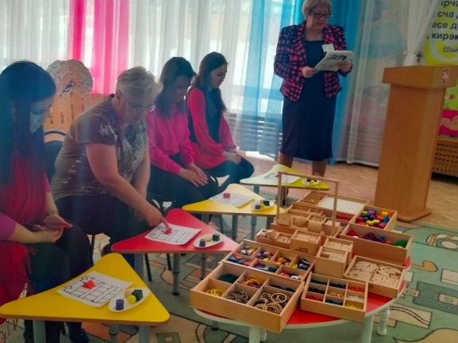
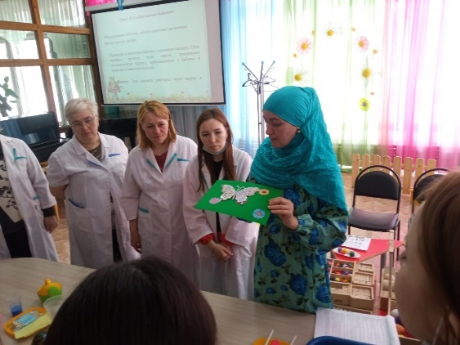
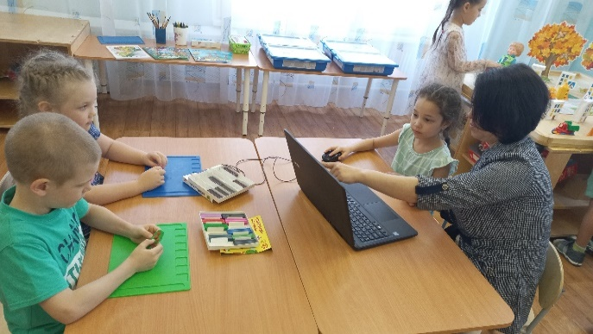
ФОРМЫ РАБОТЫ
• Cтажировочная и базовая площадка по обмену опытом
• Фестиваль «МультиМир»
• Семейная академия «За руку с семьей»
• Видеоконференцсвязь (Zoom)
• Мастер-классы
• Практические тематические занятия
• Беседы, консультации
• Творческие мастерские
• Игры
• Просмотр презентаций, фильмов
• Совместное творчество детей и родителей и т.д.

Slide 5
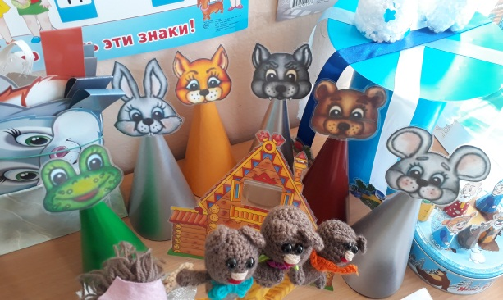
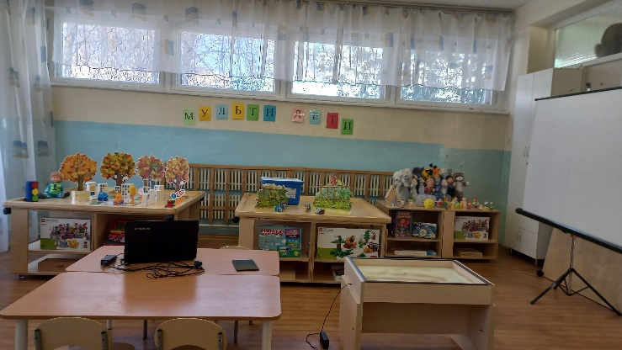
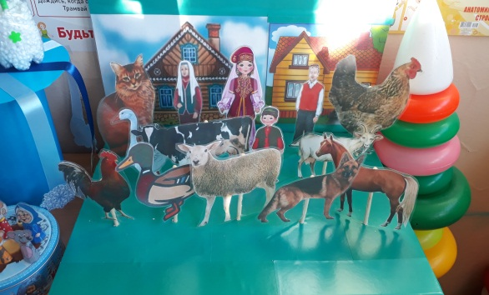
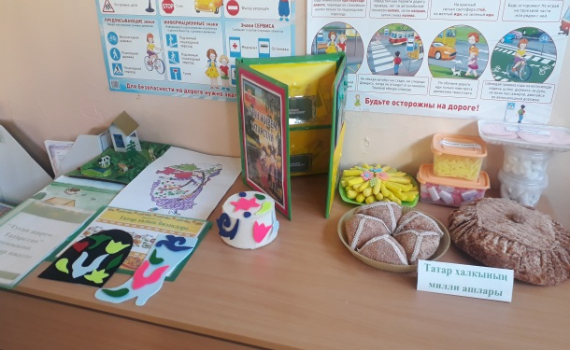
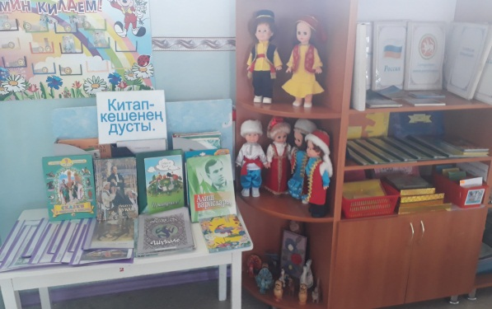
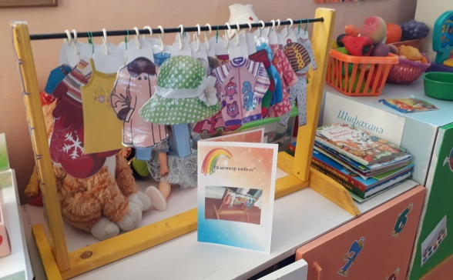
РАЗВИВАЮЩАЯ ПРЕДМЕТНО-ПРОСТРАНСТВЕННАЯ СРЕДА

Slide 6
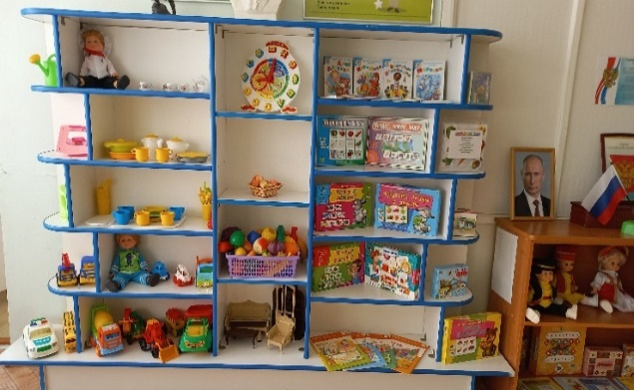
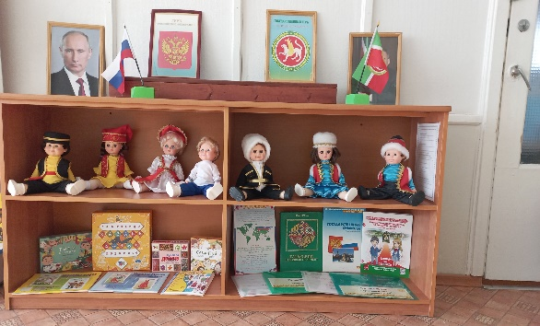
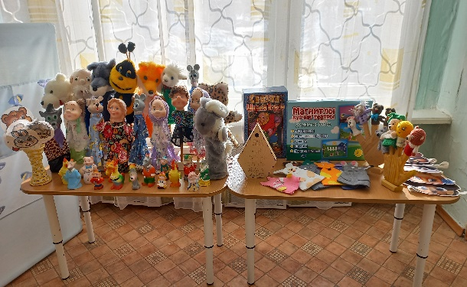
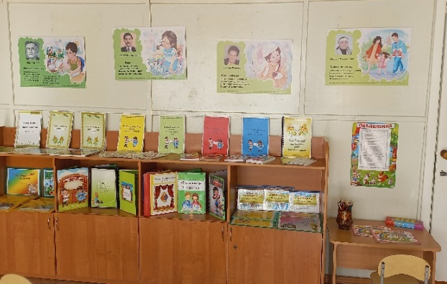
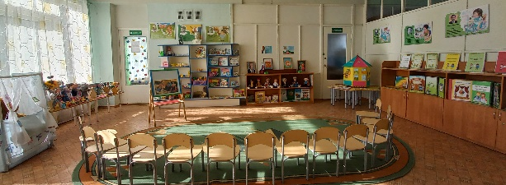
КАБИНЕТ ПО ОБУЧЕНИЮ ДЕТЕЙ РУССКОМУ ЯЗЫКУ

Slide 7
ОСВЕЩЕНИЕ В СМИ
Репортаж на телеканале «Чаллы ТВ», «Россия1», «Татарстан 24», «ТНВ»
Газета «Шәһри Чаллы», «Көмеш кыңгырау», «Челнинские известия», «Шәһри Казан»

Slide 8
ЦЕНТРЫ ПРОЕКТА
"Педагогическая лаборатория"
Семейная академия
"За руку с семьей"
Творческая студия "МульТиДеТи"

Slide 9
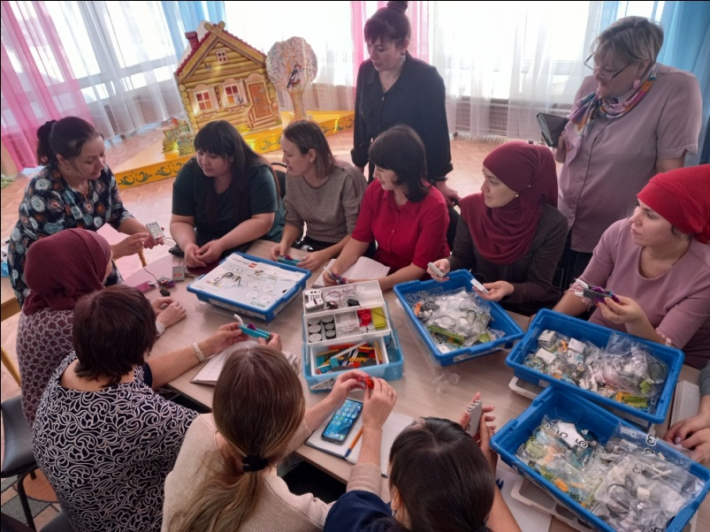
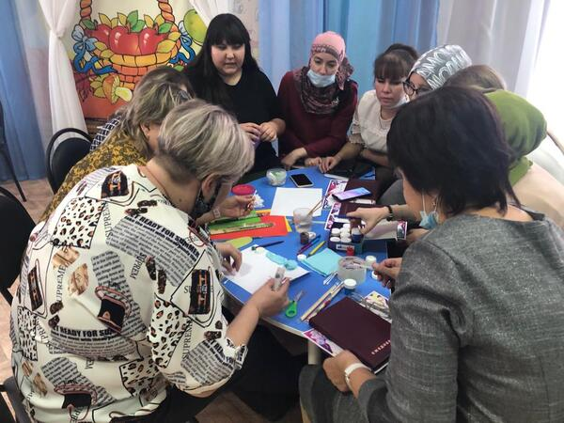
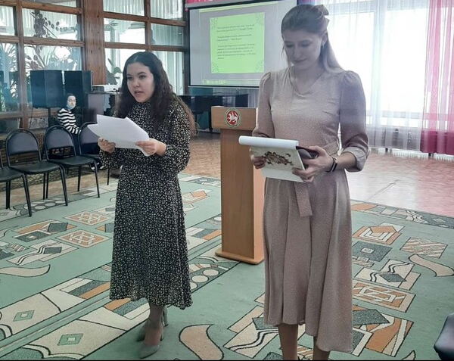
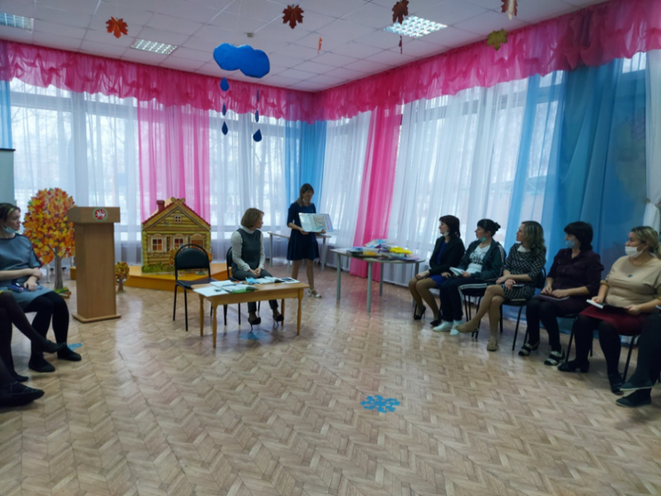
ЦЕНТР «ПЕДАГОГИЧЕСКАЯ ЛАБОРАТОРИЯ»

Slide 10
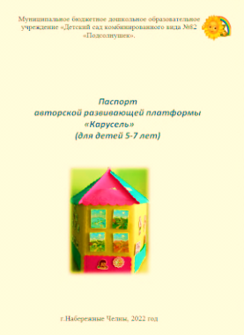
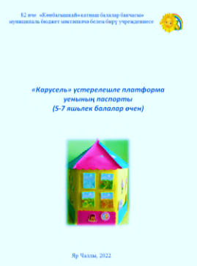
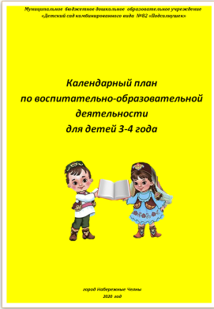
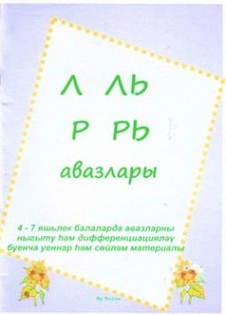

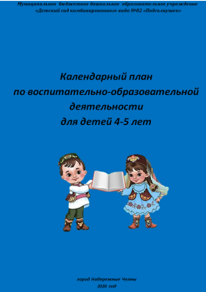


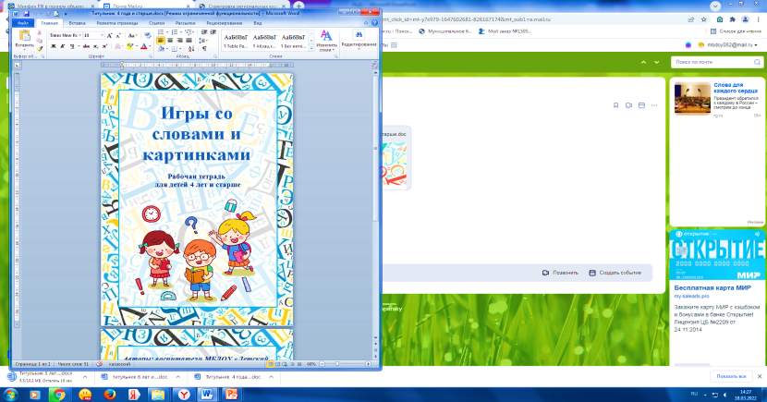
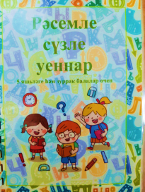

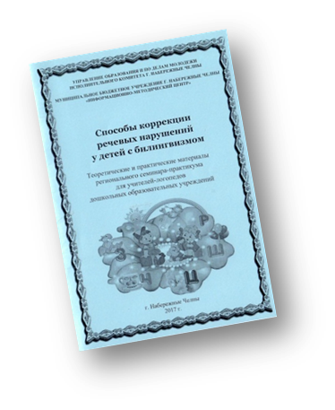
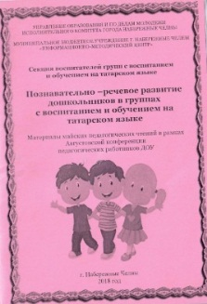
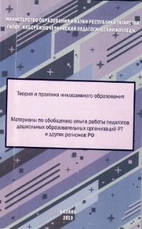
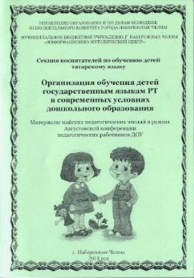
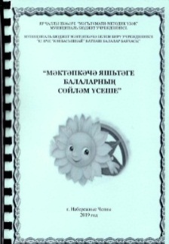
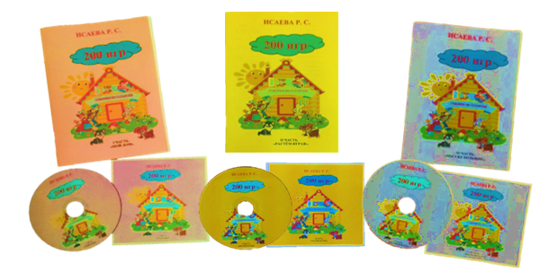
АВТОРСКИЕ
МЕТОДИЧЕСКИЕ ПОСОБИЯ

Slide 11
РАСПРОСТРАНЕНИЕ ОПЫТА
Базовая площадка «Повышение квалификации педагогов ДОУ по развитию связной речи детей татарской национальности»
Стажировочная площадка «Создание языковой среды общения по обучению дошкольников государственным языкам Республики Татарстан»
Республиканские, региональные и городские семинары

Slide 12
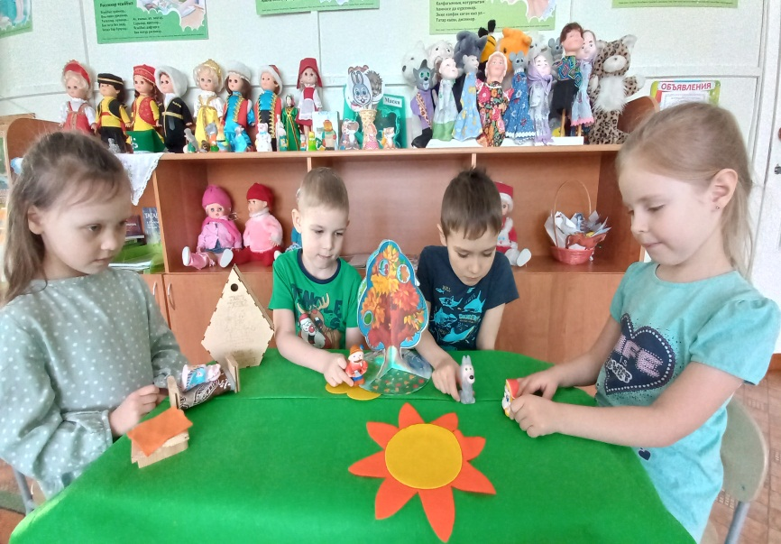
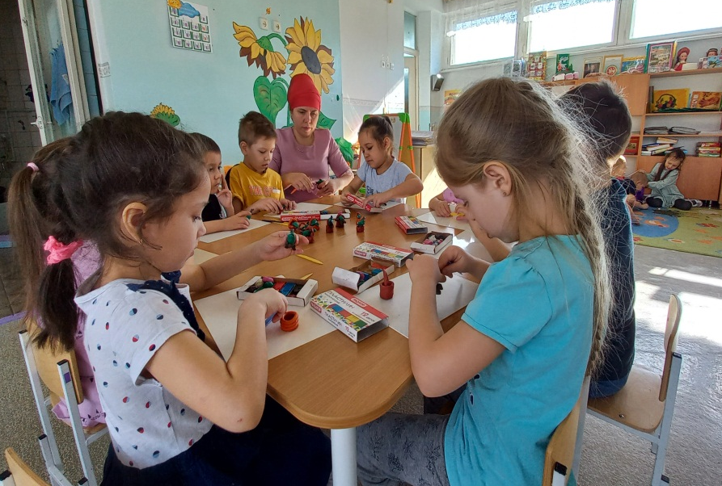
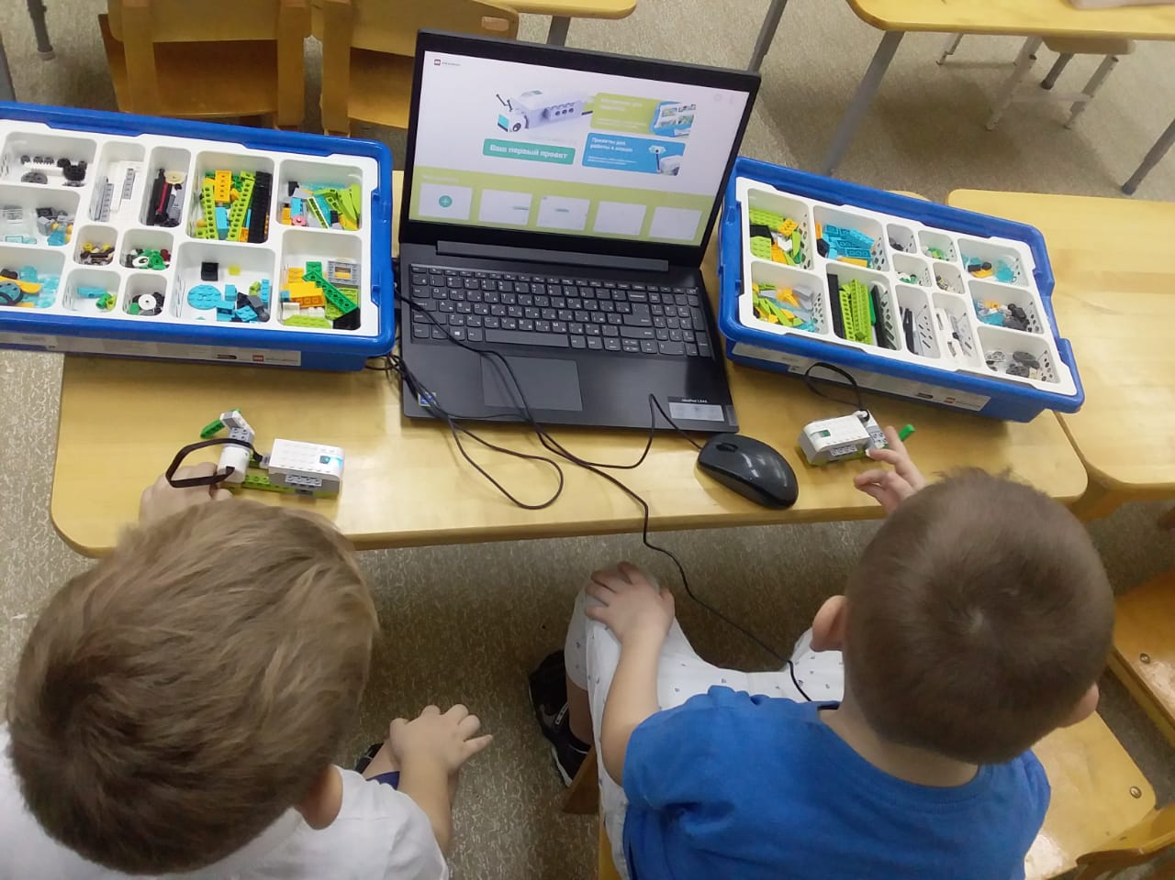
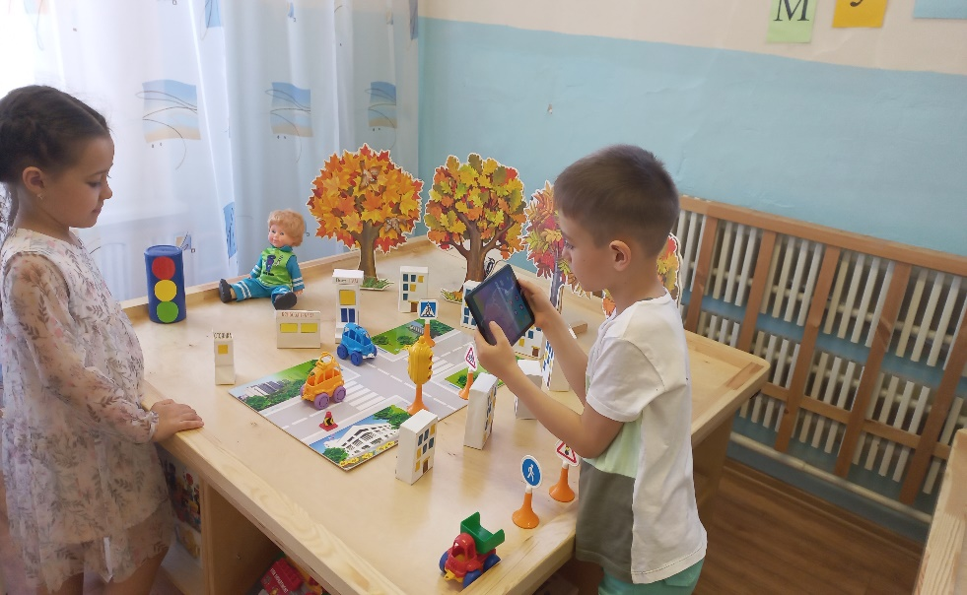
ЦЕНТР «ТВОРЧЕСКАЯ СТУДИЯ «МульТиДеТи»

Slide 13
ФУНКЦИОНАЛЬНЫЕ МОДУЛИ ТВОРЧЕСКОЙ СТУДИИ «МульТиДеТи»
«Творческая студия сценаристов и режиссеров»
«Студия актерского мастерства»
«Съемочная студия»
«Студия звукозаписи»
«Студия монтажа»
«Агентство по рекламе»
«Студия художников»
«Кинозал «МультиДом»

Slide 14
ТЕХНИКИ СОЗДАНИЯ МУЛЬТФИЛЬМОВ
ПЕРЕКЛАДКА – РИСОВАННЫЙ ПЕРСОНАЖ СОСТОИТ ИЗ ОТДЕЛЬНЫХ ЧАСТЕЙ;
• ПЛАСТИЛИНОВАЯ АНИМАЦИЯ;
• ПРЕДМЕТНАЯ АНИМАЦИЯ;
• СЫПУЧАЯ АНИМАЦИЯ - РИСОВАНИЕ СЫПУЧИМИ МАТЕРИАЛАМИ;
• КОМПЬЮТЕРНАЯ АНИМАЦИЯ.

Slide 15
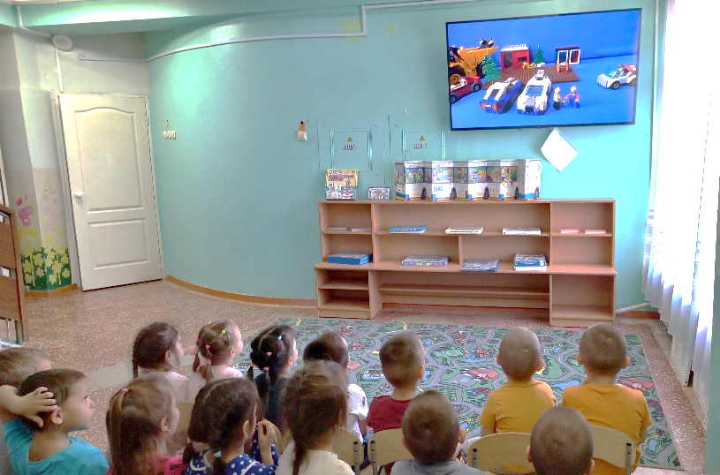
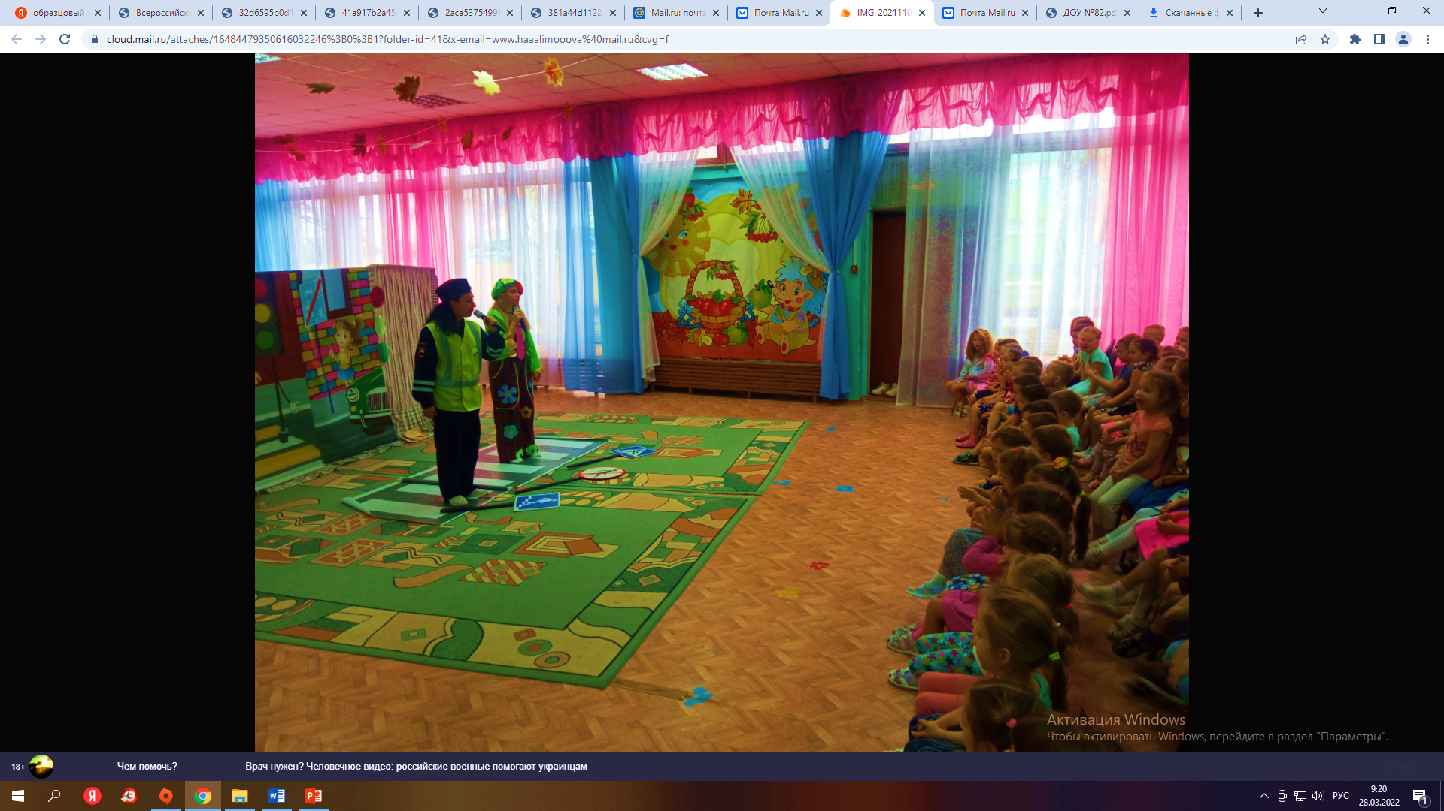
КИНОЗАЛ «МультиДом»
ПРЕЗЕНТАЦИЯ АВТОРСКИХ АНИМАЦИОННЫХ СЮЖЕТОВ
ПРОСМОТР АНИМАЦИОННЫХ СЮЖЕТОВ

Slide 16
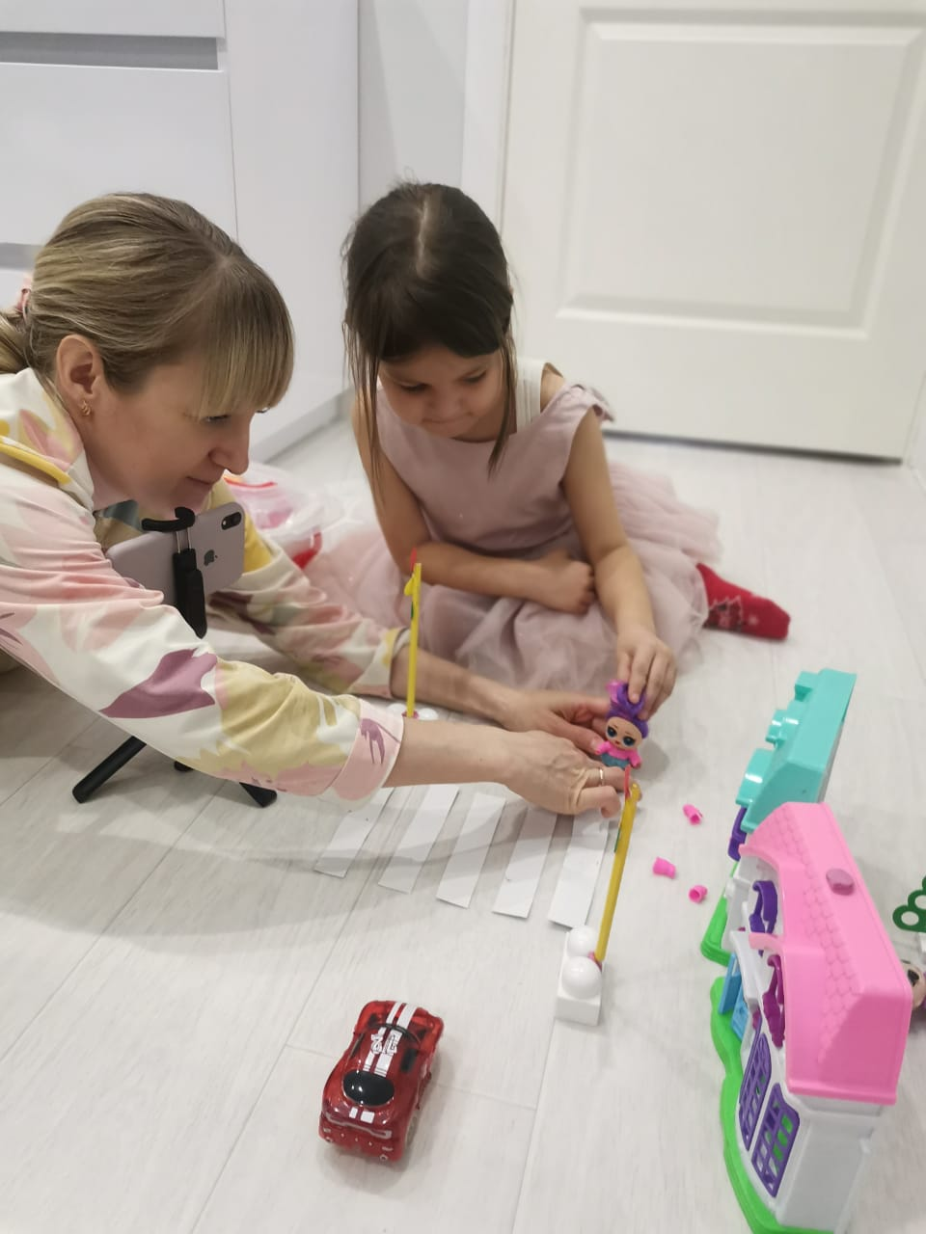
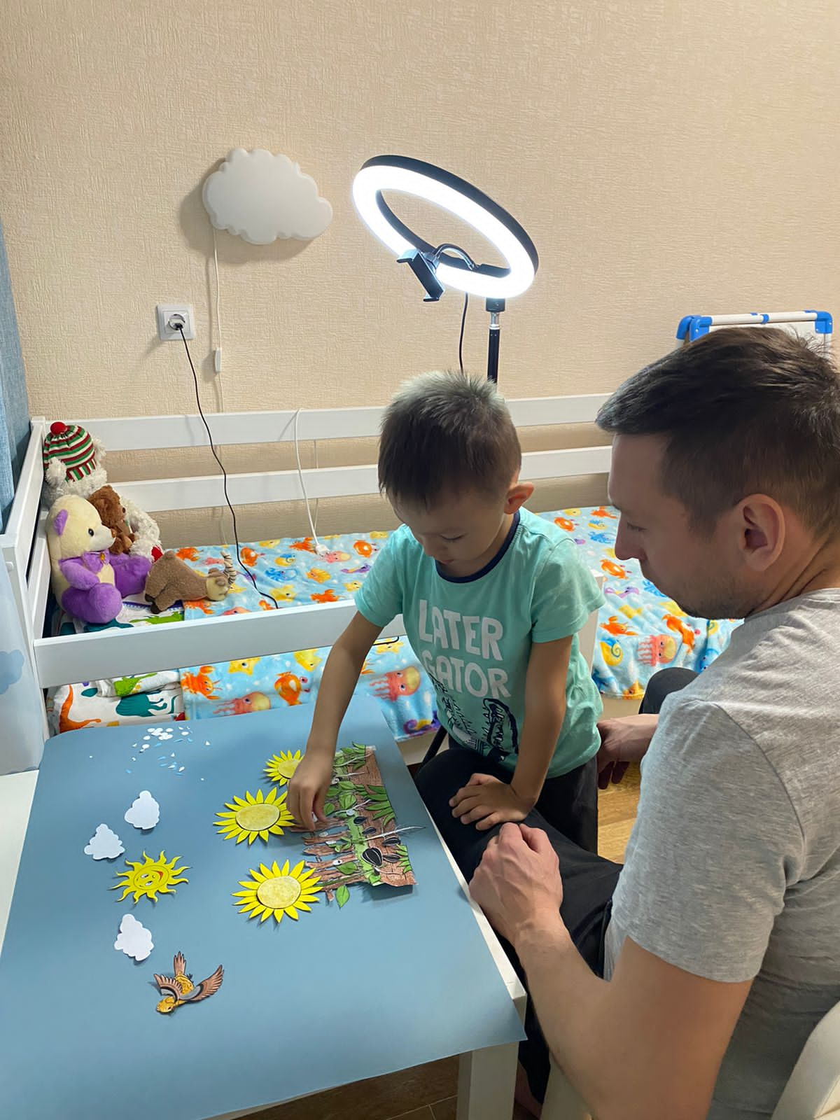
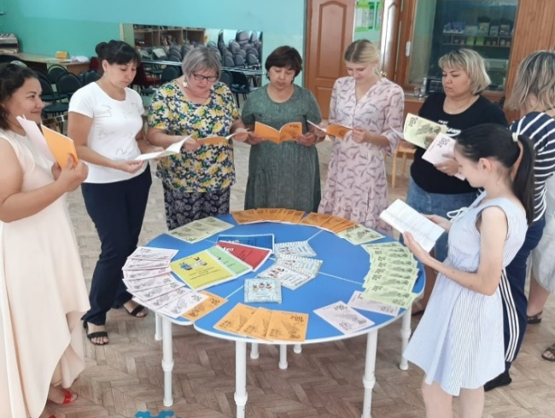
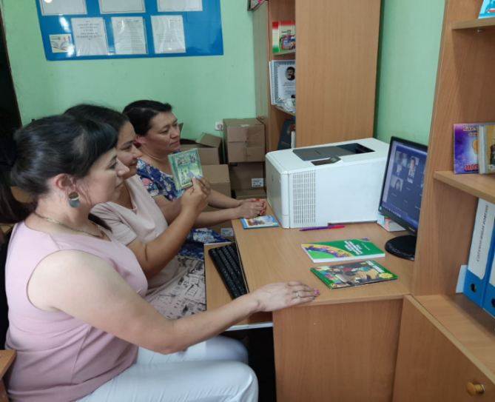
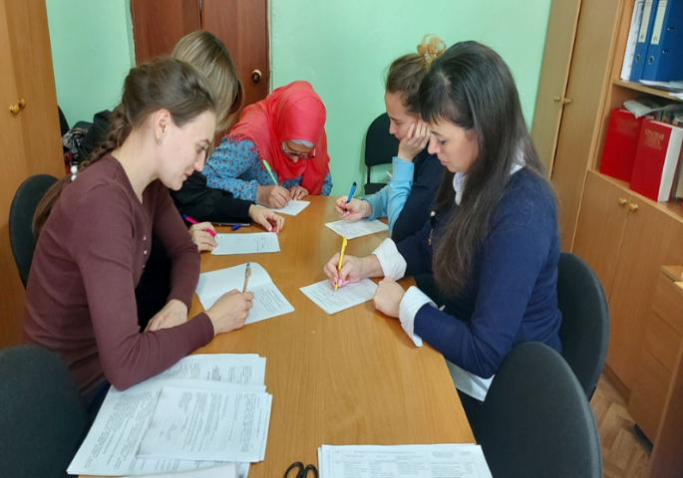
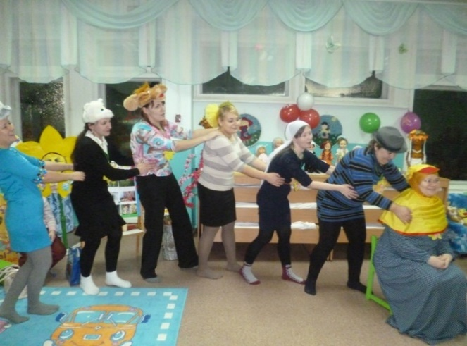
ЦЕНТР «СЕМЕЙНАЯ АКАДЕМИЯ «ЗА РУКУ С СЕМЬЕЙ»

Slide 17
СОЦИАЛЬНЫЕ ПАРТНЕРЫ
НАБЕРЕЖНОЧЕЛНИНСКИЙ ГОСУДАРСТВЕННЫЙ ПЕДАГОГИЧЕСКИЙ УНИВЕРСИТЕТ
«СРЕДНЯЯ ОБЩЕОБРАЗОВАТЕЛЬНАЯ ШКОЛА №52»
ЦЕНТРАЛЬНАЯ БИБЛИОТЕЧНАЯ СИСТЕМА
«НАБЕРЕЖНОЧЕЛНИНСКИЙ ПЕДАГОГИЧЕСКИЙ КОЛЛЕДЖ»
РОДИТЕЛЬСКИЙ КОМИТЕТ ДОУ

Slide 18
Ожидаемые результаты реализации инновационного проекта «МедиаК^{о} РТ»
ДЕТИ
Дети становятся активными участниками создания мультфильма, пробуют себя в новом качестве (роли оператора, аниматора, актеров)
РОДИТЕЛИ
Высокая степень информированности родителей о развитии ребенка
Умеют грамотно излагать свои мысли и поддерживать диалог на языке обращения
Ребенок получил возможность совместного творческого взаимодействия со сверстниками и взрослыми
Сотрудничество родителей, социальных партнеров и образовательного учреждения через включение в инновационную деятельность в рамках проекта
ПЕДАГОГИ
Педагоги ДОУ повысили свой профессиональный уровень в сфере информационно-компьютерных технологий
Реализован творческий потенциал педагогов
Разработаны и реализованы в педагогической практике авторские методические пособия и современные игровые технологии, обеспечивающие обучение детей на двух государственных языках среди педагогов города Набережные Челны
Сформированы социально-коммуникативные навыки посредством активной мультипликации

Slide 19
ДИНАМИКА ВЛАДЕНИЯ ДЕТЬМИ
ДВУМЯ ГОСУДАРСТВЕННЫМИ ЯЗЫКАМИ РТ

Slide 20
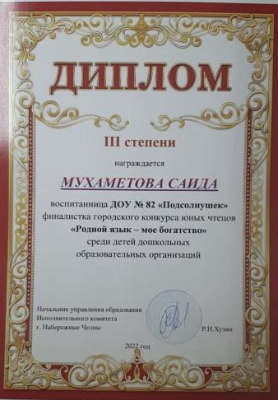
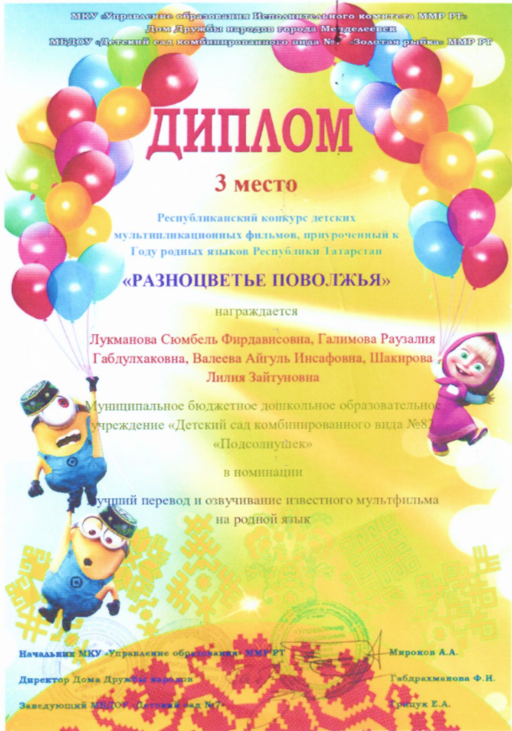
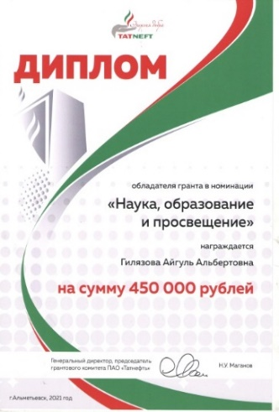
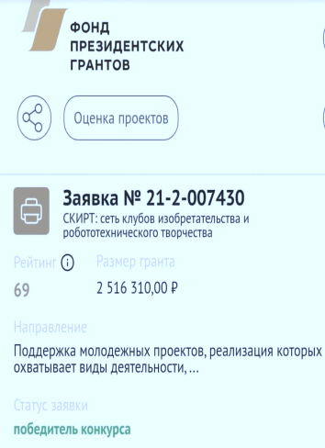
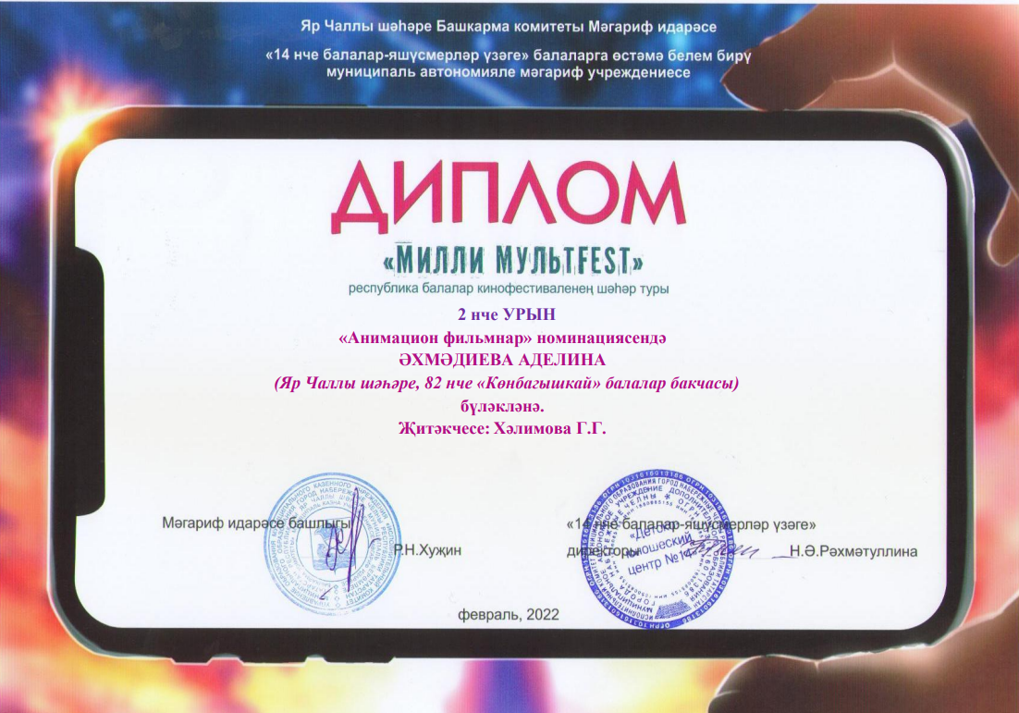
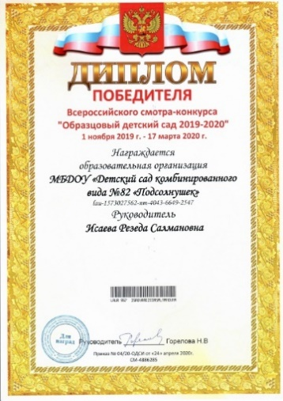


ДОСТИЖЕНИЯ

